Slide 1

Sistemas de Control de Versiones
GIT + Git Hub
Programación Web 1 - TUPAR

Slide 2
¿Alguien sabe que es? ¿Alguien uso alguno?

Slide 3
Agenda
¿Qué es un Sistema de Control de Versiones?
¿Para que sirve?
Software de Control de Versiones
Sistemas Distribuidos
Sistemas Centralizados
GIT
Work Together☺

Slide 4

¿Qué es?
Gestión de los diversos cambios que se realizan sobre los elementos de algún producto o una configuración del mismo.

Slide 5

Equipo

Slide 6

Solo

Slide 7
Almacenamiento y Backup

Slide 8

Control de Acceso

Slide 9

Deshacer Infinito ☺

Slide 10
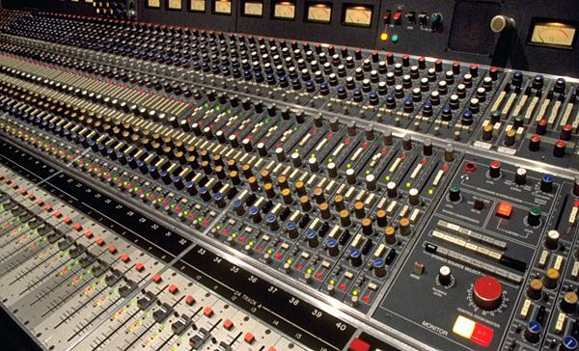
Mezclar Aportes

Slide 11

Todos se mantienen sincronizados

Slide 12

Historial de Cambios
¿Quién?
¿Cuándo?
¿Qué?
¿Para que?

Slide 13

Versiones en Paralelo

Slide 14
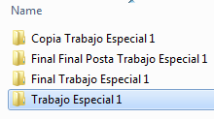
NO
Copiar y Pegar Archivos
Es control de versiones

Slide 15





Software de Control de Versiones

Slide 16
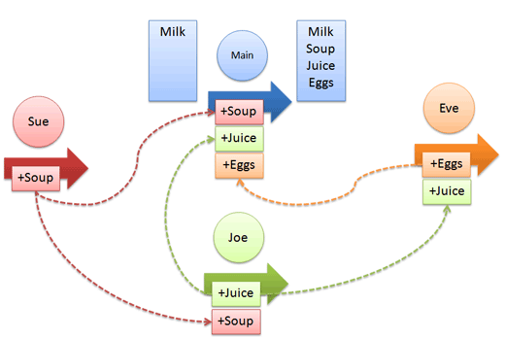
Distribuido

Slide 17
Ventajas
Se puede seguir trabajando offline.
Si se cae el repositorio remoto, todos pueden seguir trabajando.
Cada repositorio tiene toda la información histórica (Backups replicados)
Repositorios más limpios (Dictador Benevolente)
Server de Git consume menos recursos.
Branching mas sencillo

Slide 18
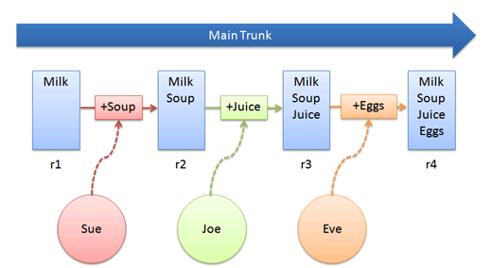
Centralizado

Slide 19
Ventajas
Se tiene una versión centralizada todo el tiempo.
Cada versión tiene un número que la identifica.

Slide 20
GIT
Git is a free and open source distributed version control system designed to handle everything from small to very large projects with speed and efficiency.

Slide 21
Vocabulario
Repositorio: Donde se guardan los archivos y datos asociados a cada commit
Commit: Cambio de una Version a otra.

Slide 22
Estructura de GIT
Directorio local de trabajo
Area de Cambios (Staging)
Repositorio Local (Privado)
Repositorio Remoto (Publico)
Donde se trabaja, se crean nuevas funcionalidades, se arreglan bugs, etc.

Slide 23
Estructura de GIT
Directorio local de trabajo
Area de Cambios (Staging)
Repositorio Local (Privado)
Repositorio Remoto (Publico)
Cuando se termina una funcionalidad, se almacena en staging usando
git add

Slide 24
Estructura de GIT
Directorio local de trabajo
Area de Cambios (Staging)
Repositorio Local (Privado)
Repositorio Remoto (Publico)
Para aplicar los cambios, se pasan al repositorio local.
git commit –m ”[Mensaje]”

Slide 25
Estructura de GIT
Directorio local de trabajo
Area de Cambios (Staging)
Repositorio Local (Privado)
Repositorio Remoto (Publico)
Para traer los cambios del repositorio publico
git pull
Subir los cambios
git push

Slide 26


Slide 27
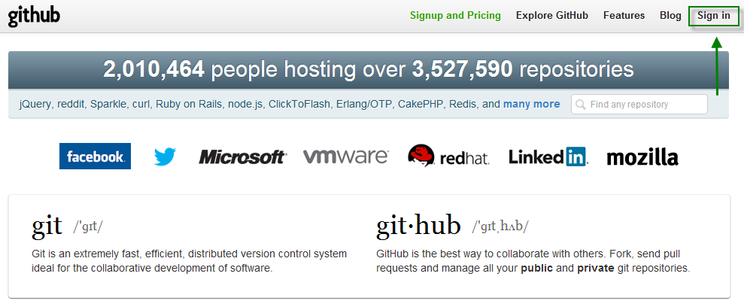
Crear una cuenta en Github
Entrar a www.github.com
Registrarse ☺

Slide 28
Crearse una Public Key
Ejecutar en la consola
ssh-keygen -t rsa -C "your_email@example.com"
Esto me genera una public key
En GitHub, la tengo que asociar a mi usuario
Settings -> SSH Keys -> Add Key
Le pongo el nombre que quiera
Pego el contenido de mi clave .pub

Slide 29
Organizaciones
Github tiene organizaciones
Se pueden armar equipos
Dar permisos por equipos
Etc
Yo los voy a agregar a una organización
UNICEN-TUPAR

Slide 30
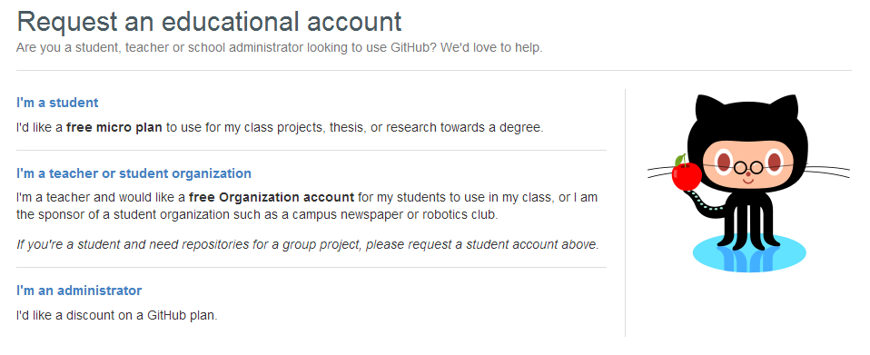
Micro Cuentas Gratis
http://github.com/edu

Slide 31
Clonarse el Repositorio
Ejecutar en la consola:
git clone git@github.com:Unicen-Tupar/PW2013.git
DEMO

Slide 32
Ejercicio #1
Crear un archivo “index.php”
El archivo contiene una línea:
<?php
echo “Hello World!”;
?>
Tengo que subirlo al repositorio
DEMO

Slide 33
Recapitulamos
C:\johndoe\> git add –a “index.php”
Agrego el archivo a GIT.El estado es Untracked.
C:\johndoe\> git commit –m “Primera Version de la home page”
Agrego el archivo a mi repositorio local
C:\johndoe\> git pull
Traigo los cambios (si hay en trunk MAIN)
C:\johndoe\> git push
Subo los cambios al trunk MAIN

Slide 34
Ahora alguien!
Bajá los cambios.
¿Qué comando?
Ahora el index tiene que imprimir “Hola Mundo, soy [Alguien]!”
Suban los cambios al repositorio.

Slide 35
Resolución de Conflictos
Ahora yo, con mis cambios viejos, quiero que imprima
“Hola Mundo, soy Nacho!”

Slide 36
Ejercicio #2
Crear una carpeta adentro de “Trabajos” que se llame inicial del nombre y apellido
Por Ejemplo:
Trabajos\ijonas
Subir el código fuente de tu trabajo.

Slide 37
Referencias
Control de Versiones
http://es.wikipedia.org/wiki/Sistema_de_control_de_versiones
http://www.slideshare.net/guest638090/control-de-versiones-con-git-y-github
GIT
http://git-scm.com/book/es/Empezando
http://git-scm.com/
https://github.com/
http://try.github.com [RECOMENDADO]

Slide 38

¿Preguntas?

